Slide 1
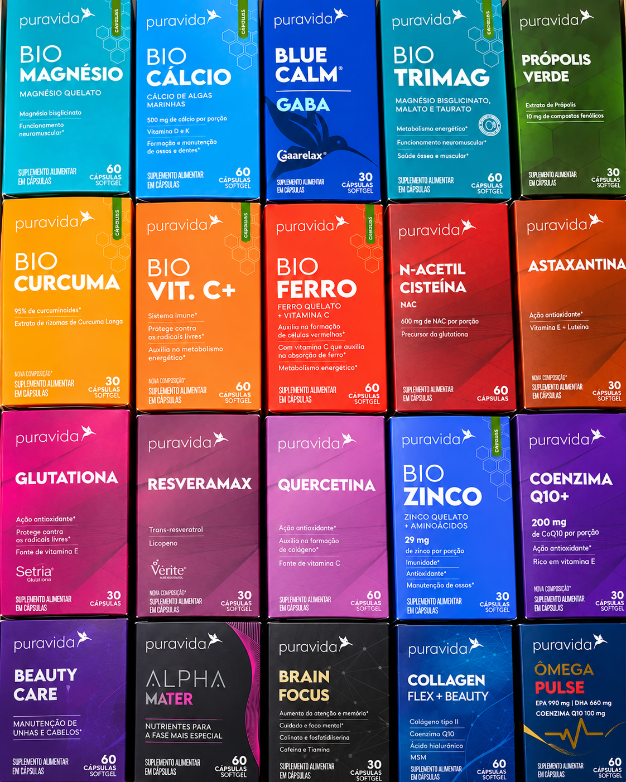
VITAMINAS:
C, D
OU B12?
CADA UMA TEM SEU PAPEL.
Conheça três vitaminas
e participe da conversa.
Deslize para conhecer →
01 / 06
Notes:
Fundo ilustrativo preparado a partir da referência Pura Vida fornecida. Conteúdo sobre nutrientes em geral; não representa indicação individual nem alegação de um SKU. Substituir a imagem pelo painel Seleção, mantendo esta camada abaixo dos textos e do degradê. Referências de apoio: NIH Office of Dietary Supplements, fichas Vitamin C, Vitamin D e Vitamin B12: https://ods.od.nih.gov/factsheets/VitaminC-Consumer/ ; https://ods.od.nih.gov/factsheets/VitaminD-Consumer/ ; https://ods.od.nih.gov/factsheets/VitaminB12-Consumer/ . No último card, configurar o link do WhatsApp na bio antes de publicar. O botão desta imagem não cria um link clicável no feed.

Slide 2
VITAMINA
C.
COLÁGENO + FERRO
Contribui para a formação de colágeno
e ajuda na absorção do ferro
presente nos alimentos.
Você já sabia? Continue →
02 / 06
Notes:
Fundo ilustrativo preparado a partir da referência Pura Vida fornecida. Conteúdo sobre nutrientes em geral; não representa indicação individual nem alegação de um SKU. Substituir a imagem pelo painel Seleção, mantendo esta camada abaixo dos textos e do degradê. Referências de apoio: NIH Office of Dietary Supplements, fichas Vitamin C, Vitamin D e Vitamin B12: https://ods.od.nih.gov/factsheets/VitaminC-Consumer/ ; https://ods.od.nih.gov/factsheets/VitaminD-Consumer/ ; https://ods.od.nih.gov/factsheets/VitaminB12-Consumer/ . No último card, configurar o link do WhatsApp na bio antes de publicar. O botão desta imagem não cria um link clicável no feed.

Slide 3
VITAMINA
D.
CÁLCIO + OSSOS
Ajuda na absorção do cálcio
e participa da manutenção
dos ossos.
Tem mais uma para conhecer →
03 / 06
Notes:
Fundo ilustrativo preparado a partir da referência Pura Vida fornecida. Conteúdo sobre nutrientes em geral; não representa indicação individual nem alegação de um SKU. Substituir a imagem pelo painel Seleção, mantendo esta camada abaixo dos textos e do degradê. Referências de apoio: NIH Office of Dietary Supplements, fichas Vitamin C, Vitamin D e Vitamin B12: https://ods.od.nih.gov/factsheets/VitaminC-Consumer/ ; https://ods.od.nih.gov/factsheets/VitaminD-Consumer/ ; https://ods.od.nih.gov/factsheets/VitaminB12-Consumer/ . No último card, configurar o link do WhatsApp na bio antes de publicar. O botão desta imagem não cria um link clicável no feed.

Slide 4
VITAMINA
B12.
SANGUE + SISTEMA NERVOSO
Participa da formação das células
vermelhas do sangue e do funcionamento
do sistema nervoso.
Qual delas chamou sua atenção? →
04 / 06
Notes:
Fundo ilustrativo preparado a partir da referência Pura Vida fornecida. Conteúdo sobre nutrientes em geral; não representa indicação individual nem alegação de um SKU. Substituir a imagem pelo painel Seleção, mantendo esta camada abaixo dos textos e do degradê. Referências de apoio: NIH Office of Dietary Supplements, fichas Vitamin C, Vitamin D e Vitamin B12: https://ods.od.nih.gov/factsheets/VitaminC-Consumer/ ; https://ods.od.nih.gov/factsheets/VitaminD-Consumer/ ; https://ods.od.nih.gov/factsheets/VitaminB12-Consumer/ . No último card, configurar o link do WhatsApp na bio antes de publicar. O botão desta imagem não cria um link clicável no feed.

Slide 5
QUAL DELAS
VOCÊ QUER
ENTENDER?
C, D OU B12?
Comente a letra ou o nome.
Sua dúvida pode virar o próximo post.
Salve para consultar depois
05 / 06
Notes:
Fundo ilustrativo preparado a partir da referência Pura Vida fornecida. Conteúdo sobre nutrientes em geral; não representa indicação individual nem alegação de um SKU. Substituir a imagem pelo painel Seleção, mantendo esta camada abaixo dos textos e do degradê. Referências de apoio: NIH Office of Dietary Supplements, fichas Vitamin C, Vitamin D e Vitamin B12: https://ods.od.nih.gov/factsheets/VitaminC-Consumer/ ; https://ods.od.nih.gov/factsheets/VitaminD-Consumer/ ; https://ods.od.nih.gov/factsheets/VitaminB12-Consumer/ . No último card, configurar o link do WhatsApp na bio antes de publicar. O botão desta imagem não cria um link clicável no feed.

Slide 6
PURA VIDA
TEM NA
CENTRAL.
VITAMINAS E SUPLEMENTOS
Conheça as opções da marca.
Consulte apresentações e valores
pelo WhatsApp.
WhatsApp • link na bio
06 / 06
Notes:
Fundo ilustrativo preparado a partir da referência Pura Vida fornecida. Conteúdo sobre nutrientes em geral; não representa indicação individual nem alegação de um SKU. Substituir a imagem pelo painel Seleção, mantendo esta camada abaixo dos textos e do degradê. Referências de apoio: NIH Office of Dietary Supplements, fichas Vitamin C, Vitamin D e Vitamin B12: https://ods.od.nih.gov/factsheets/VitaminC-Consumer/ ; https://ods.od.nih.gov/factsheets/VitaminD-Consumer/ ; https://ods.od.nih.gov/factsheets/VitaminB12-Consumer/ . No último card, configurar o link do WhatsApp na bio antes de publicar. O botão desta imagem não cria um link clicável no feed.

